Slide 1
第5章、 矩阵分析
讨论：矩阵函数的分析性质
  函数的定义
  函数的计算
  函数的分析性质：连续、微分、积分等
定义矩阵函数的思想：
  用幂级数定义矩阵函数
  需要的背景概念：幂级数序列与收敛性质
本章的结构
  向量范数与矩阵范数（更一般的度量）
  向量序列和矩阵序列的收敛
  矩阵幂级数
  矩阵函数
Jordan化方法

Slide 2
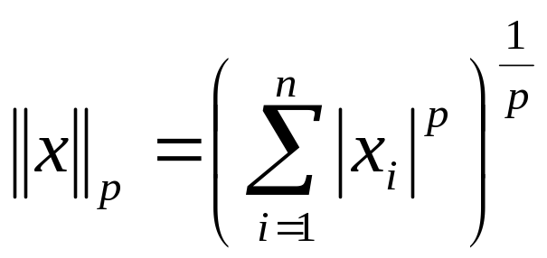
§5.1 向量的范数
一、向量范数的概念（长度的推广）
1、赋范空间
  定义5.1（P. 109）V_{n}(F)上的实值函数||•||：
  V_{n}(F) → R⁺ ，满足
    正定性：|| x || ≥ 0，|| x || = 0 ⇔ x = 0。
    齐次性： ∀ k∈F，|| kx || = | k | || x ||
    三角不等式： || x + y || ≤ || x || + || y ||
  则称 ||•|| 为V_{n}(F)上的范数，[ V_{n}(F)；||•|| ] 是赋范空间。
2、C^{n}空间常用的范数
  C^{n}空间，Hölder 范数（p- 范数）
可为一般空间V(F)

Slide 3
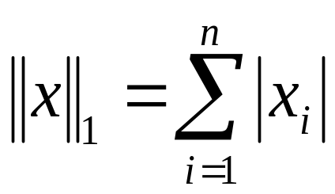
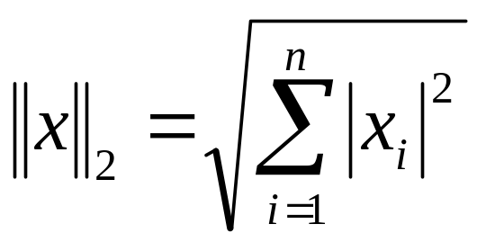
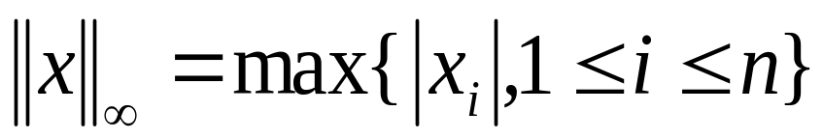
p-范数的特例（p = 2: 长度）：
  . p=1
  . p=2
. p=∞
范数不等式及相关概念： || x + y || ≤ || x || + || y ||
||x – y|| ≥ | ||x|| – ||y|| |;
||x + y|| ≥ | ||x|| – ||y|| |
距 离：d(x, y) = ||x – y||
邻域：R(x₀, r) = { x ∈ V_{n}(F), ||x – x₀|| < r }, r > 0
||x – y|| + ||y|| ≥ ||x||
||y – x|| + ||x|| ≥ ||y||

Slide 4
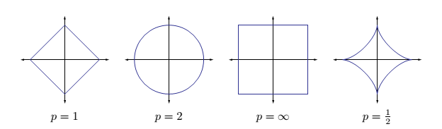
邻域：R(x₀, r) = { x ∈ V_{n}(F), ||x – x₀|| < r }, r > 0
p-范数意义下，R²中的单位球（邻域）
p = 1/2 为拟范数。

Slide 5
二、向量范数的收敛性质
1、向量范数的连续性
定理5.1 (P. 110) 在给定的赋范空间 [V_{n}(F); ||•|| ] 上， {α₁，α₂，… α_{n}}是一组基，α=Σa_{i} α_{i} ，β=Σb_{i} α_{i}，则 ∀ε >0，∃δ > 0, 若有max_{i} |a_{i} – b_{i}|<δ，则有 | ||α|| – || β || | < ε 。
含义： || a – b ||∞ → 0 ⇒ | ||α|| – || β || | → 0
向量范数是坐标的连续函数
2、向量范数的等价性
  等价的概念: r₁ ||α||^{（1）}≤ ||α||^{（2）} ≤ r₂ ||α||^{（1）}, ∀ α
  等价性定理（定理5.2 P. 111 ） V_{n}(F)上的任意两种范数是等价的。
含义： ||α||^{（1）}→ 0 ⇔ ||α||^{（2）} → 0

Slide 6
§ 5.2 矩阵的范数
一、矩阵范数
  定义5.3（P. 112）F^{n×n}上的实值函数||•||：
  F^{n×n} → R⁺，满足：∀A
    正定性：|| A || ≥ 0，|| A || = 0 ⇔ A = 0。
    齐次性： ∀k∈F，|| kA || = | k | || A ||
    三角不等式： || A+B || ≤ || A || + || B ||
    相容性： || AB || ≤ || A || || B ||
    则称|| A ||为矩阵范数。
向量范数要“移植”成为矩阵范数，需满足相容性！

Slide 7
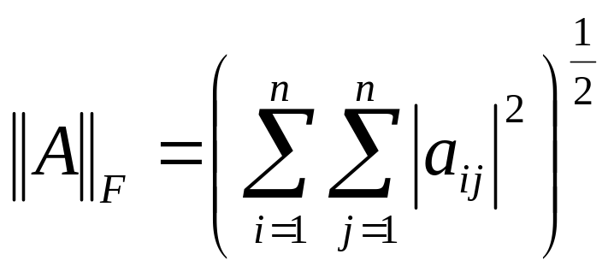
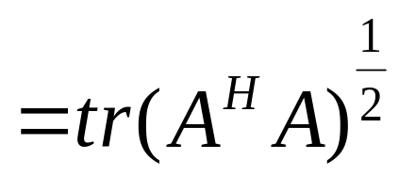
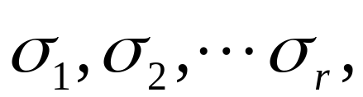
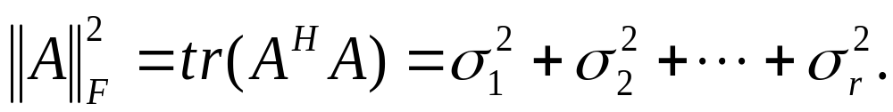
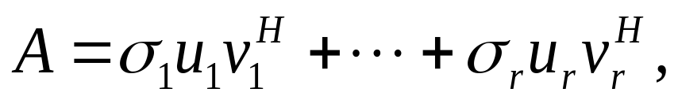
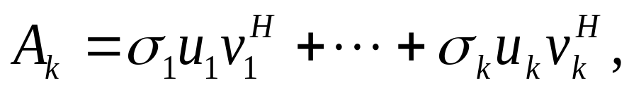
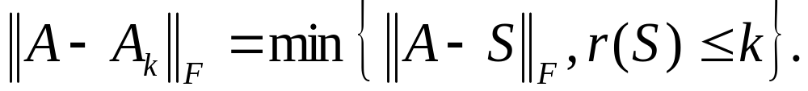
§ 5.2 矩阵的范数
例题1 A作为向量， 类似向量2-范数称为F-范数：
例题2 设方阵A的奇异值为
则
例题3 设A有奇异值展开
则

Slide 8
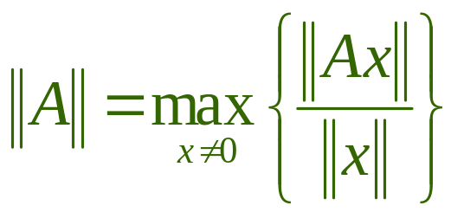
例题4、证明对任何矩阵范数|| A ||，
|| I || ≥ 1
|| A ^{n} || ≤ || A || ^{n}
A可逆，|| A⁻¹ || ≥ || A || ⁻¹
例题5 设矩阵A酉相似与B，则 || A ||_{F} = || B ||_{F}
二、诱导范数(向量范数诱导出的矩阵范数)
1、矩阵范数与向量范数的相容性
  定义5.4 （P. 114）：|| Ax || ≤ || A || || x ||
  定理5.3 设|| x ||是向量范数，则下式是与之相容的矩阵范数，称为由向量
  范数|| x ||诱导的矩阵范数：

Slide 9
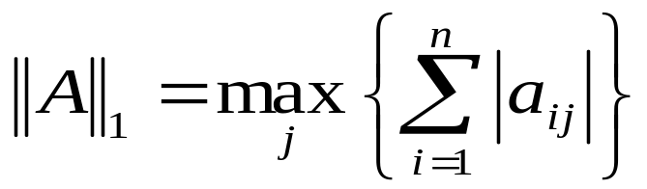
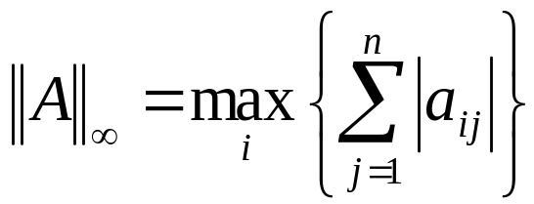
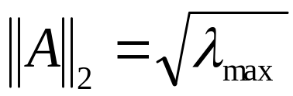
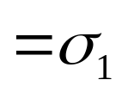
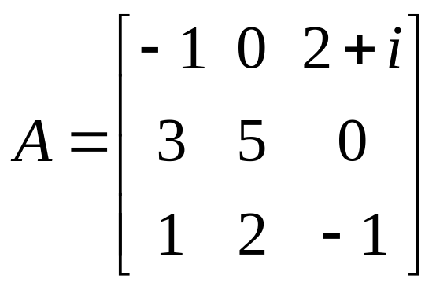
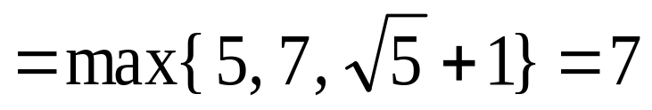
例题1 p-范数诱导的矩阵范数：
最大列和范数
最大行和范数
谱范数
λ_{max}是A^{H}A的最大特征值。
例题2 设 , 求 || A ||₁
例题3 设U为n阶酉矩阵，则
||U||₂ = 1； ||UA||₂ = ||U^{H}AU||₂ = ||A||₂ 。

Slide 10
例题4 设A_{m×n}为给定的列满秩矩阵，||·||_{α} 为F^{m}上的一种向量范数，则 ||x||_{β} = ||Ax||_{α}为F^{n}上的一种向量范数。
例题5 设||·||为F^{n×n}上的一种矩阵范数，在F^{n}上定义，||x||_{α}= ||xE^{T}||，则 ||x||_{α}是F^{n}上的一种与矩阵范数||·||相容的向量范数，其中E为F^{n}中分量均为1的向量。

Slide 11
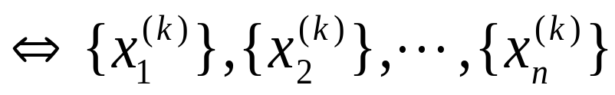
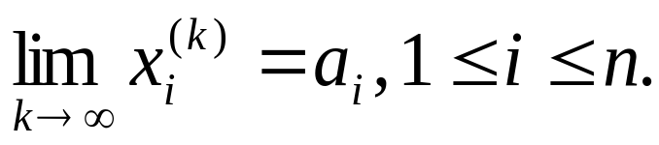
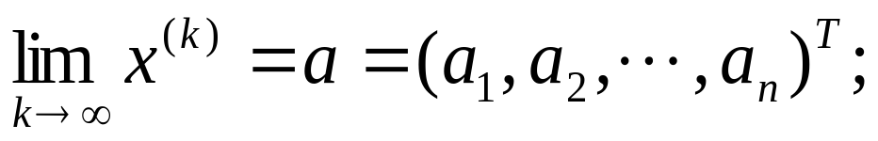
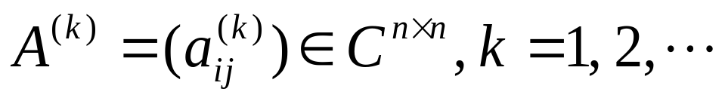
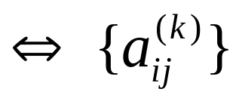
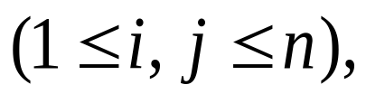
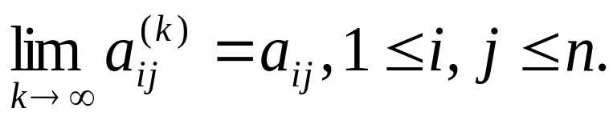
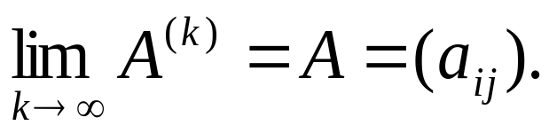
§ 5. 3 向量序列和矩阵序列的极限
C^{n}中向量（C^{n×n}中矩阵）序列的收敛性
  1. 按分量（元素）收敛
向量序列
按分量收敛
均收敛，即
记为
矩阵序列
按元素收敛
均收敛 即
记为

Slide 12
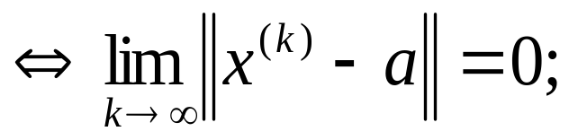
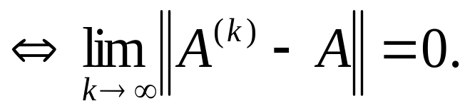
§ 5. 3 向量序列和矩阵序列的极限
C^{n}中向量（C^{n×n}中矩阵）序列的收敛性
  2. 按范数收敛:
  {x^{(k)}}按范数||x||收敛于a
  {A^{(k)}}按范数||A||收敛于A
  3. 按分量（元素）收敛和按范数收敛的关系:
  定理5.4 （P. 115） C^{n}中一个向量序列{x^{(k)}}按分量收敛 ⇔ 它按任意给定的范数收敛。
  定理5.5 （P. 118） C^{n×n}中一个矩阵序列{A^{(k)}}按元素收敛 ⇔ 它按任意给定的范数收敛。

Slide 13
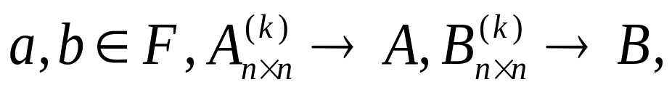
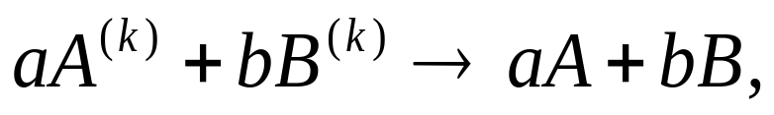
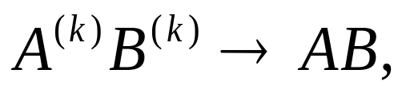
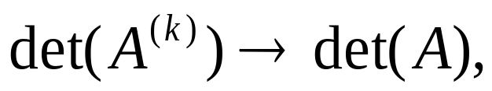
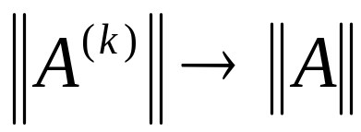
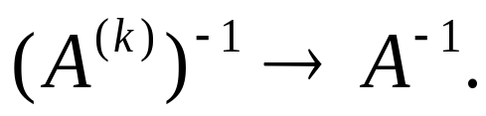
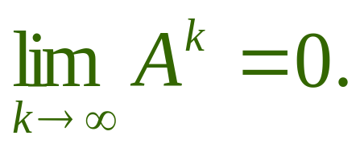
  4. 收敛向量或矩阵序列的性质：“四则”运算。
设
则
若A^{(k)} (k>>1)与A均可逆，则
例题 设方阵A构成的矩阵序列 ：
{I，A，A² ，… ，A^{k}，… }
如果对某一矩阵范数|| A || ，有|| A || < 1，证明
由 || A^{k} || ≤ || A ||^{k} 可得所证。
  5. 有界性：按分量（元素），或按范数

Slide 14
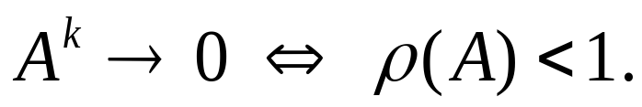
§5. 4 矩阵的幂级数
讨论：方阵A和数列{a_{i}}构成的矩阵幂级数：
a₀I + a₁A + a₂A² + … + a_{k}A^{k} + …
收敛性: 部分和序列敛散性
求和方法，由和矩阵作为函数值定义矩阵函数。
一、谱半径
定义：设A的谱为{ λ₁，λ₂，…，λ_{s} }，则谱半径
ρ(A) = max{ | λ_{i} |, 1 ≤ i ≤ s}。
例 ρ(A^{k}) = (ρ(A))^{k}，ρ(kA) = |k|ρ(A)，ρ(A) = ρ(A^{T}) ；
相似矩阵的谱半径相同；
如果A是正规矩阵，则 ρ(A) = || A ||₂。
定理3.13(P.82)：正规矩阵A的奇异值等于A的(非零)特征值的模
Jordan化方法！

Slide 15
§5. 4 矩阵的幂级数
2 谱半径的性质：
  定理5.6：A ∈C ^{n×n}，∀ 范数||A|| ，有 ρ(A) ≤ ||A|| 。
  定理5.7 ∀ε>0，∃ ||A||*，||A||* ≤ ρ(A) + ε
含义：谱半径是任何矩阵范数的下确界。（下界中最大的）
数值范围（Th5.8, 5.9） 略

Slide 16
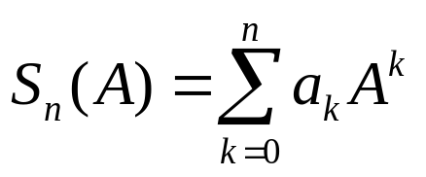
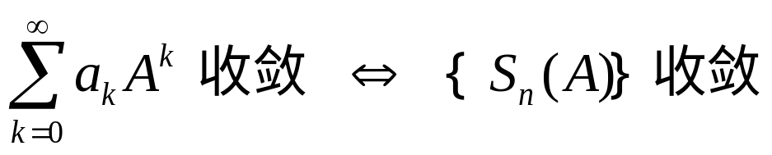
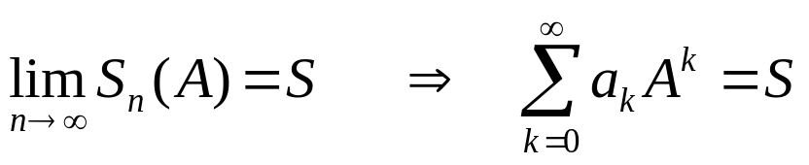
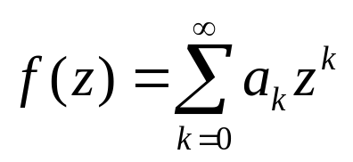
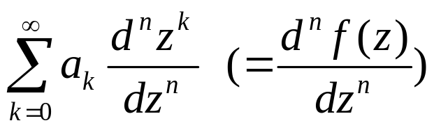
二、矩阵的幂级数
定义及其收敛性：
  矩阵幂级数：a₀I+a₁A+a₂A²+ … +a_{k}A^{k} + …
  前n项部分和构成矩阵多项式序列
幂级数的基本性质
  设复数项幂级数 的收敛半径为R，则
  在 |z| < R内收敛。

Slide 17
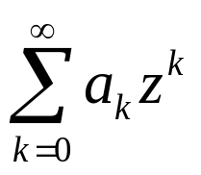
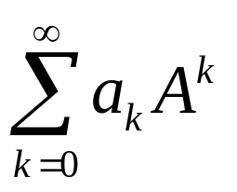

二、矩阵的幂级数
2. 收敛性的判别方法
  定理5.10 设复数项幂级数 的收敛半径为R。
  (1) 若 ρ(A) < R，则 收敛;
  (2) 若 ρ(A) > R，则 发散。
  推论：若 ||A|| < R，则 收敛。
定理5.6 ρ(A) ≤ ||A||

Slide 18
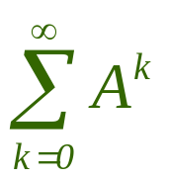
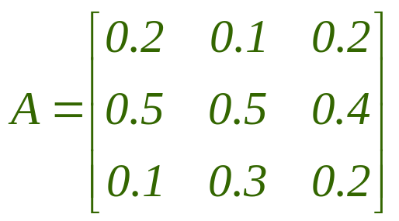

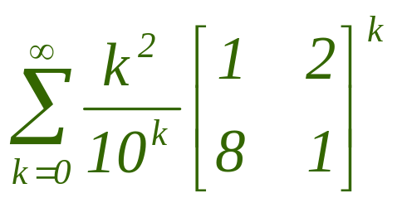
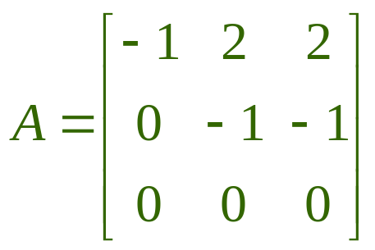
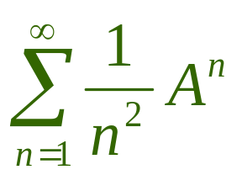
例题1、（P.108 eg8）讨论 的收敛性，在收敛时求和矩阵。
例题2、设 ，讨论
  的收敛性。
  例题3 、 证明 级数 收敛。
例题4 设 ，讨论
的收敛性。

Slide 19

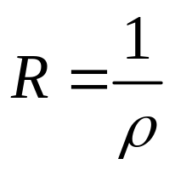


收敛半径R的求法 对 有：
比值法
根值法

